Slide 1
第 27 讲
百度地图基础

Slide 2
纲要
显示地图

Slide 3
BaidMap
百度地图 Android SDK是一套基于Android 2.1及以上版本设备的应用程序接口， 您可以通过该接口实现丰富的LBS功能

Slide 4
百度地图功能
地图：提供地图（2D、3D）的展示和缩放、平移、旋转、改变视角等地图操作；
室内图：提供展示公众建筑物室内地图的展示功能；
Android Wear：适配Android Wear，支持Android穿戴设备；
POI检索：可根据关键字，对POI数据进行周边、区域和城市内三种检索；
室内POI检索：支持设置城市和当前建筑物的室内POI检索；
地理编码：提供地理坐标和地址之间相互转换的能力；
线路规划：支持公交信息查询、公交换乘查询、驾车线路规划和步行路径检索；
覆盖物：提供多种地图覆盖物（自定义标注、几何图形、文字绘制、地形图图层、热力图图层等），满足开发者的各种需求；

Slide 5
续
定位：采用多种定位模式，使用定位SDK获取位置信息，使用地图SDK我的位置图层进行位置展示；
离线地图：支持使用离线地图，节省用户流量，同时为用户带来更好的地图体验；
调启百度地图：利用SDK接口，直接在本地打开百度地图客户端或WebApp，实现地图功能。
周边雷达：利用周边雷达功能，开发者可在App内低成本、快速实现查找周边使用相同App的用户位置的功能。
LBS云检索：支持用户检索存储在LBS云内的自有POI数据，并展示；
瓦片图层：支持开发者在地图上添加自有瓦片数据；
特色功能：提供短串分享、Place详情检索、热力图等特色功能，帮助开发者搭建功能更加强大的应用；

Slide 6
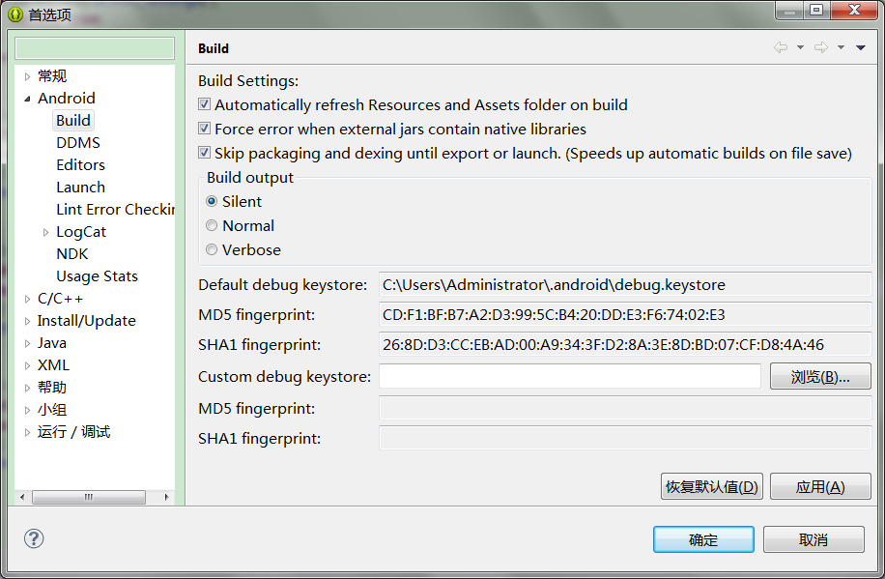
申请APP KEY

Slide 7
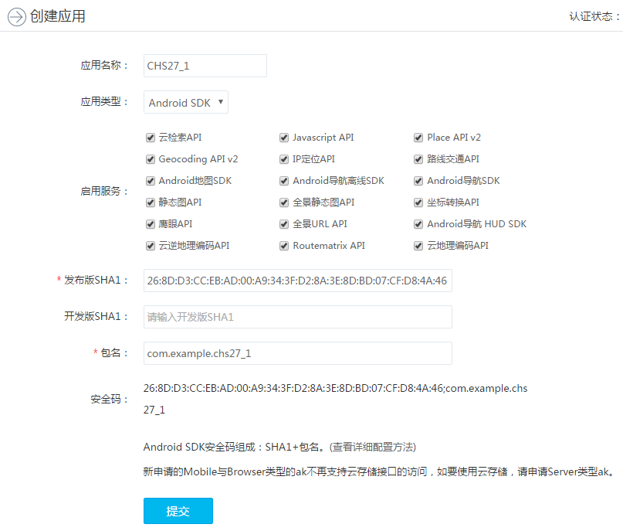

申请APP KEY
http://lbsyun.baidu.com/apiconsole/key/create

Slide 8
百度地图提供的包
其中:baidumapapi_base_vX_X_X.jar和libBaiduMapSDK_base_vX_X_X.so为基础包，使用地图、检索、云检索、工具、周边雷达中任何一功能都必须包含；
baidumapapi_map_vX_X_X.jar和libBaiduMapSDK_map_vX_X_X.so为地图功能包；
baidumapapi_search_vX_X_X.jar和libBaiduMapSDK_search_vX_X_X.so为检索功能包；

Slide 9
baidumapapi_cloud_vX_X_X.jar和libBaiduMapSDK_cloud_vX_X_X.so为云检索功能包；
baidumapapi_util_vX_X_X.jar和libBaiduMapSDK_util_vX_X_X.so为工具功能包；
baidumapapi_radar_vX_X_X.jar和libBaiduMapSDK_radar_vX_X_X.so为周边雷达工具包

Slide 10
项目配置
第一步：在工程里新建libs文件夹，将开发包里的baidumapapi_XXX_vX_X_X.jar拷贝到libs根目录下，将libBaiduMapSDK_XXX_vX_X_X.so拷贝到libs\armeabi目录下
第二步：在工程属性->Java Build Path->Libraries中选择“Add External JARs”，选定baidumapapi_XXX_vX_X_X.jar，确定后返回。

Slide 11
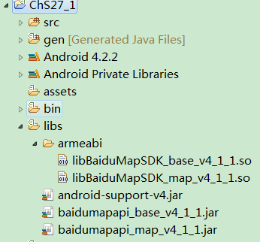
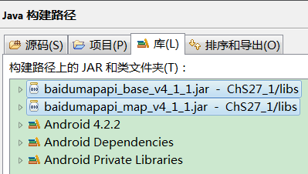

Slide 12
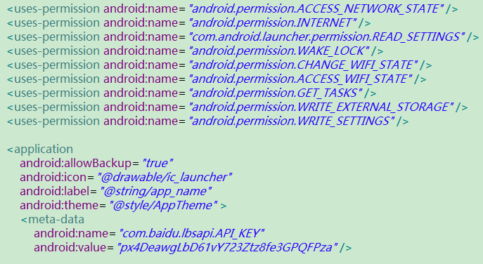
设置KEY和权限

Slide 13
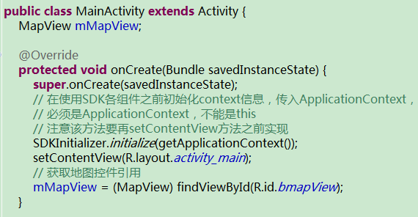
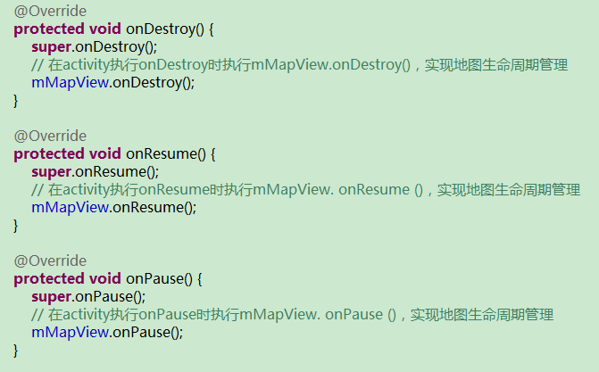

Slide 14
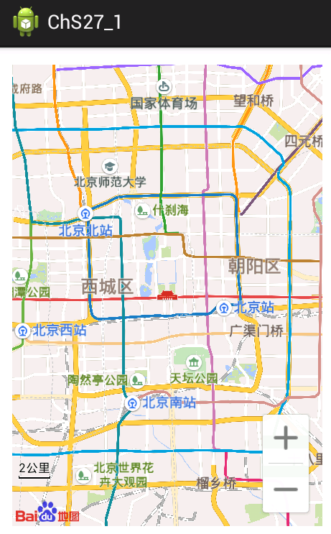

Slide 15
显示具体坐标位置
定义BaiduMap对象，并与MapView关联
经纬度坐标点类LatLng，构造方法为两个双精度数，分别表示纬度和精度。
通过MapStatus.Builder对象设置地图中心位置和缩放级别
利用BaiduMap对象更新到MapStatus

Slide 16
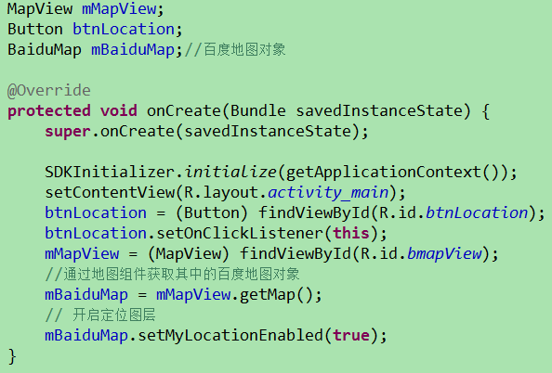

Slide 17
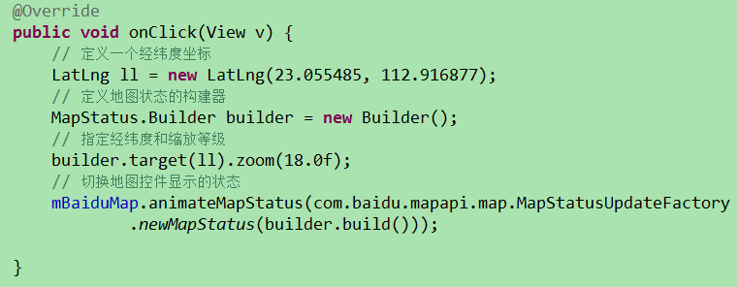

Slide 18
